Slide 1
MÔ HÌNH TIẾP CẬN LẶP
Mô Tả
Ứng Dụng
Ưu Điểm
Nhược Điểm
Thành Viên Nhóm 2 : Nguyễn Quốc Hùng

Slide 2
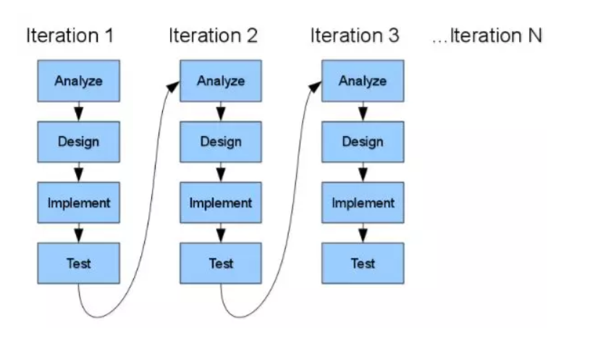
MÔ HÌNH TIẾP CẬN LẶP
Một mô hình được lặp đi lặp lại từ khi start cho đến khi làm đầy đủ spec.Quá trình này sau đó được lặp lại, tạo ra một phiên bản mới của phần mềm vào cuối mỗi lần lặp của mô hình.
Thay vì phát triển phần mềm từ spec đặc tả rồi mới bắt đầu thực thi thì mô hình này có thể review dần dần để đi đến yêu cầu cuối cùng.

Slide 3
MÔ HÌNH TIẾP CẬN LẶP
Ứng Dụng
Yêu cầu chính phải được xác định; tuy nhiên, một số chức năng hoặc yêu cầu cải tiến có thể phát triển theo thời gian.
Một công nghệ mới đang được sử dụng và đang được học tập bởi nhóm phát triển trong khi làm việc trong dự án.
Phù hợp cho các dự án lớn và nhiệm vụ quan trọng.

Slide 4
MÔ HÌNH TIẾP CẬN LẶP
Xây dựng và hoàn thiện các bước sản phẩm theo từng bước.
Thời gian làm tài liệu sẽ ít hơn so với thời gian thiết kế.
Ưu điểm
Một số chức năng làm việc có thể được phát triển nhanh chóng và sớm trong vòng đời.
Ít tốn kém hơn khi thay đổ phạm vi, yêu cầu.
Dễ quản lý rủi ro.
Trong suốt vòng đời, phần mềm được sản xuất sớm để tạo điều kiện cho khách hàng đánh giá và phản hồi.

Slide 5
MÔ HÌNH TIẾP CẬN LẶP
Yêu cầu tài nguyên nhiều.
Các vấn đề về thiết kế hoặc kiến trúc hệ thống có thể phát sinh bất cứ lúc nào.
Nhược Điểm
Yêu cầu quản lý phức tạp hơn.
Tiến độ của dự án phụ thuộc nhiều vào giai đoạn phân tích rủi ro.

Slide 6
MÔ HÌNH Tiếp CẬN LẶP
Mô Tả
Ứng Dụng
Ưu Điểm
Nhược Điểm
Thành Viên Nhóm 2 : Nguyễn Quốc Hùng

